Slide 1

薬剤師の存在価値
～鈴木信行～
1
2018年5月

Slide 2
本動画の利用について
本動画は著作権が保護されています。
個人利用の場合、手続きは不要です。
法人・団体等で閲覧・利用する場合、
所定の手続き、および対応が必要です。
詳しくは、ホームページをご覧ください。
http://www.kan-i.net/pvi
2

Slide 3
はじめに
あなたにとっての「健康な生活」といえば
何を思い浮かべますか？
3

Slide 4
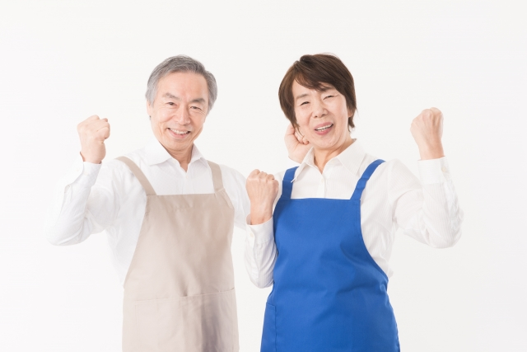
はじめに
２～３人でグループになり、
お互いに書いた内容を共有してください。
4

Slide 5
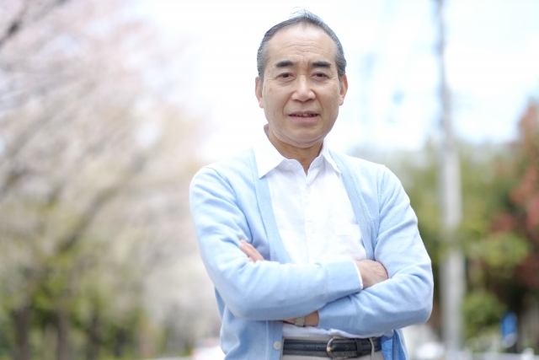
薬局・薬剤師に対する認識
5

Slide 6
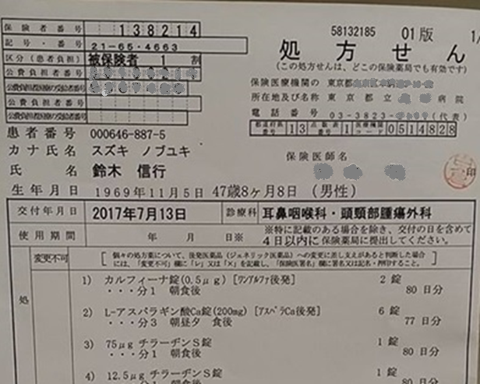
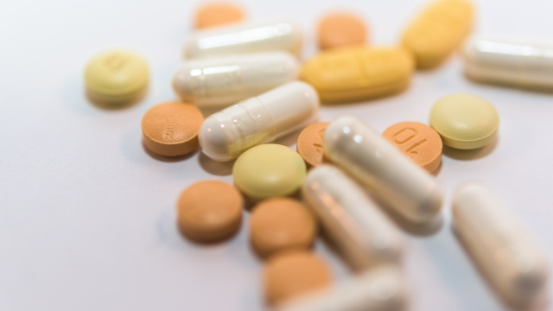
薬局・薬剤師に対する認識
【調剤薬局】「処方箋を薬に引き換える」
【薬剤師】「薬を準備し、説明する専門家」
6

Slide 7
薬局・薬剤師に対する認識
【調剤薬局】「処方箋を薬に引き換える」
【薬剤師】「薬を準備し、説明する専門家」
「早くして！」
何を求めていいかがわからない
7

Slide 8
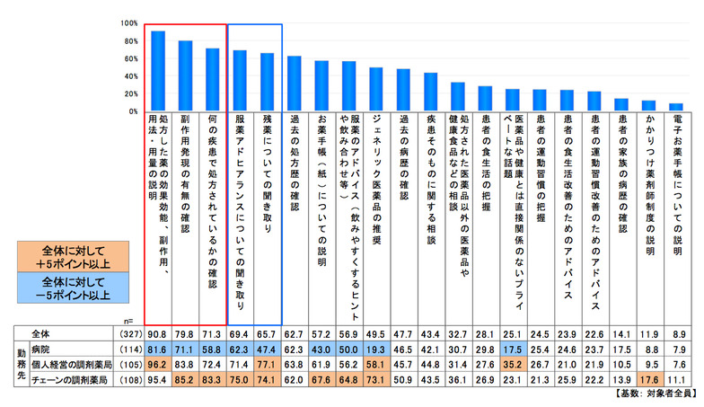
薬局・薬剤師に対する認識
患者との会話は「薬剤」関係中心
「患者の生活背景」までの把握は少ない
8
株式会社電通[｢薬剤師｣への意識調査](2016年)https://dentsu-ho.com/articles/4745 より抜粋

Slide 9
市民からの薬剤師への真の期待
9

Slide 10

市民からの薬剤師への真の期待
◆薬剤師法第1条
薬剤師は、調剤、医薬品の供給その他薬事衛生を
つかさどることによって、公衆衛生の向上及び増進に寄与し、もつて国民の健康な生活を確保するものとする。
10

Slide 11
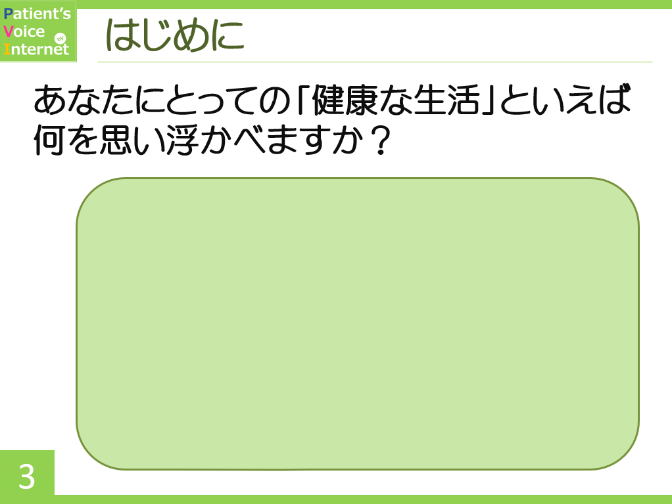
「健康な生活」とは？
◆誰しもが異なる“「健康な生活」観”
11

Slide 12
市民からの薬剤師への真の期待
◆誰しもが異なる“「健康な生活」観”
12
“「健康な生活」観”を捉え「確保」する

Slide 13
患者との関わり方の一例
◆ “「健康な生活」観”の例
「毎日、きちんと服薬してください」
13

Slide 14
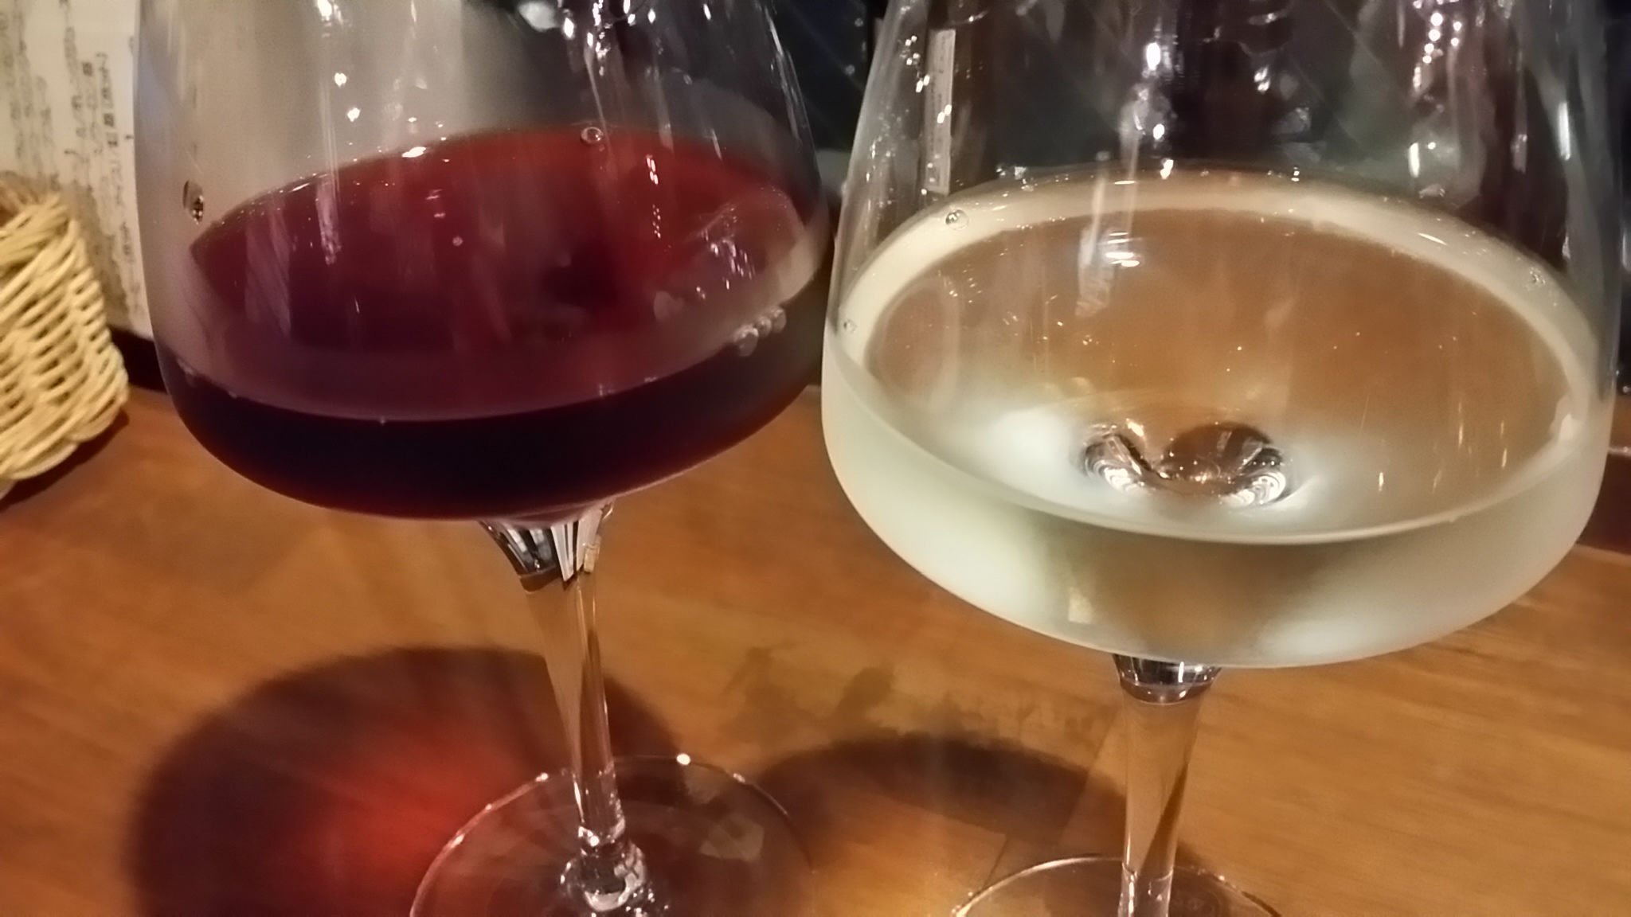
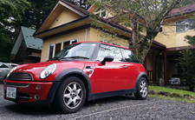
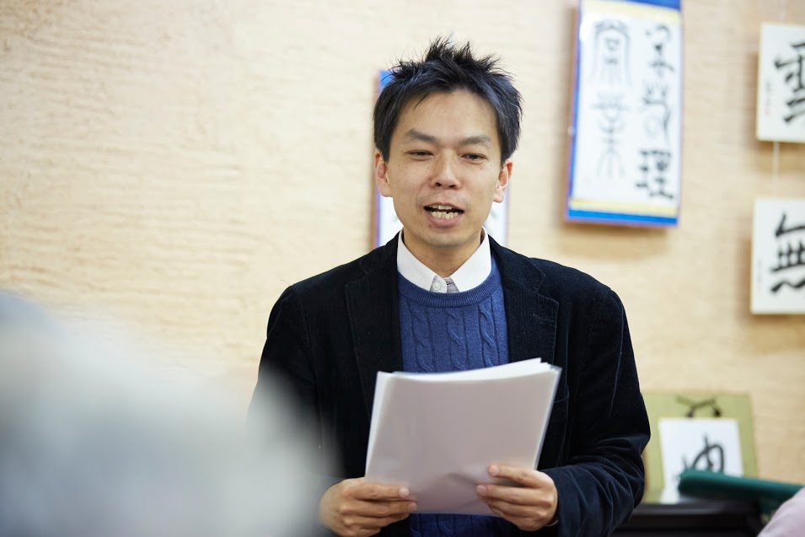
患者との関わり方の一例
◆ “「健康な生活」観”の例
「毎日、きちんと服薬してください」
「お酒を飲んだ時は・・・」
「旅先では・・・」
「仕事で疲れている時は・・・」
14

Slide 15

患者との関わり方の一例
◆ “「健康な生活」観”の例
「毎日、きちんと服薬してください」
「あなたの生活の場合は・・・・」
15

Slide 16
薬剤師の存在価値
◆ “「健康な生活」観”の例
「毎日、きちんと服薬してください」
「あなたの生活の場合は・・・・」
一人ひとりの健康な生活観に合わせた専門家としての支援
16

Slide 17
まとめ
◆健康な生活観は各自異なる
◆役割は健康な生活の確保
◆存在意義は
一人ひとりの健康な生活観に
合わせた専門家としての支援
17

